Slide 1
CHỦ ĐỀ 5: ĐA DẠNG SINH HỌC
Ở THÀNH PHỐ ĐÀ NẴNG

Slide 2
- Thành phố Đà Nẵng là nơi giao thoa của các tiểu vùng khí hậu, có đặc thù đa dạng về địa hình nên mức độ đa dạng sinh học ở đây rất cao; Đà Nẵng được xem là một trong những thành phố hiếm có về đa dạng sinh học, hội tụ đa dạng sinh thái rừng – biển – sông.
- Đa dạng sinh học ở thành phố Đà Nẵng có ý nghĩa rất lớn đối với sự phát triển của các ngành như: nông, ngư nghiệp, dược liệu, du lịch, còn có vai trò đặc biệt quan trọng trong việc giúp duy trì cân bằng hệ sinh thái, phòng tránh thiên tai

Slide 3
- Năm 2020, Uỷ ban nhân dân thành phố Đà Nẵng đã phê duyệt Đề án "Bảo tồn đa dạng sinh học đến năm 2030, tầm nhìn đến năm 2045" nhằm bảo tồn các hệ sinh thái tự nhiên quan trọng, đặc thù gồm các loài đặc hữu, các nguồn gen quý hiếm, khai thác và sử dụng hợp lí tài nguyên sinh vật theo hướng bền vững phục vụ phát triển kinh tế – xã hội, bảo vệ môi trường.

Slide 4


Slide 5
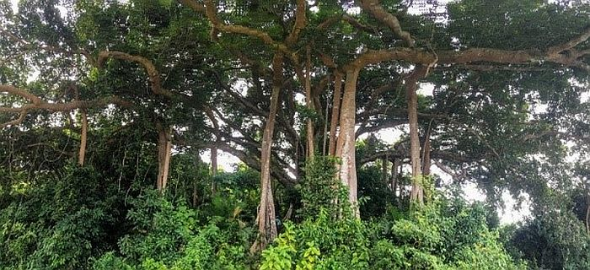
I. Khái niệm về đa dạng sinh học và các nguyên tắc bảo tồn, phát triển bền vững đa dạng sinh học
1. Khái niệm về "đa dạng sinh học"
"Đa dạng sinh học là sự phong phú về gen, loài sinh vật và hệ sinh thái trong tự nhiên"
Cây đa nghìn năm ở bán đảo Sơn Trà

Slide 6
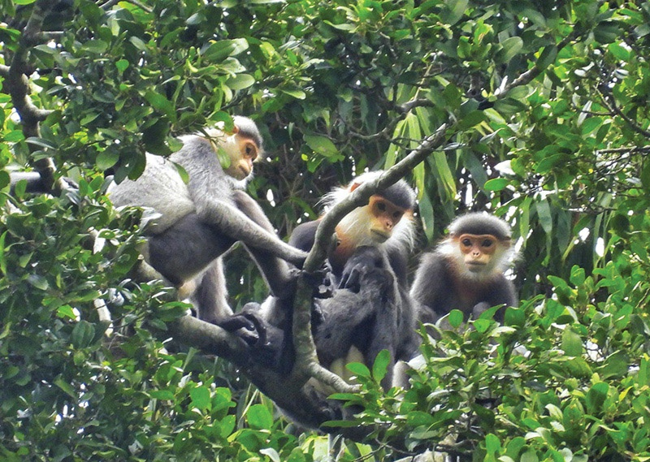
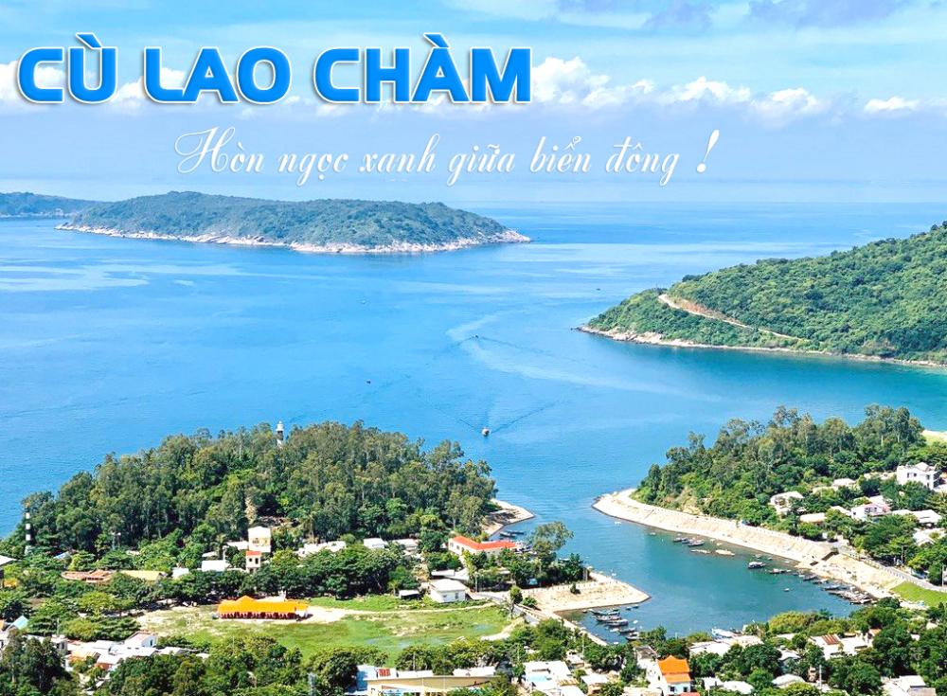

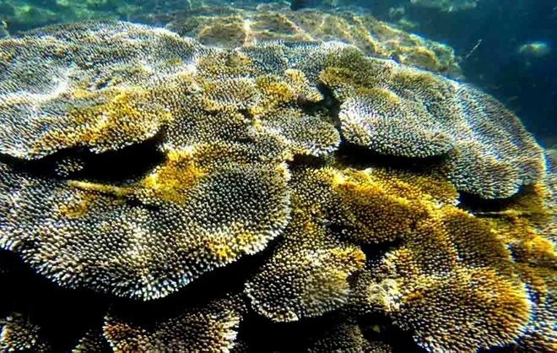

Slide 7
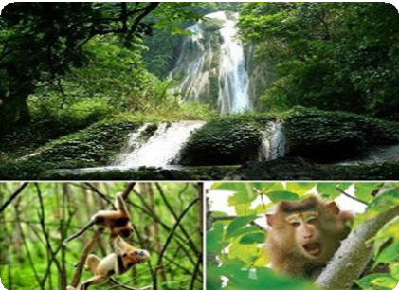
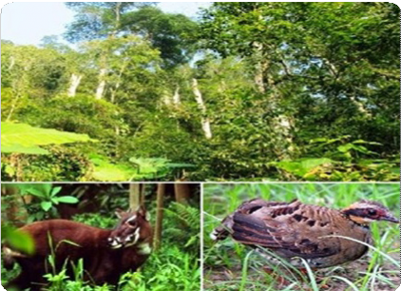
Đa dạng sinh học ở thành phố Đà Nẵng

Slide 8
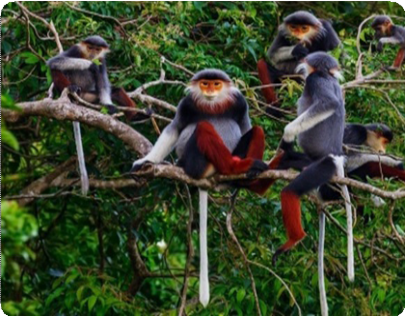
Voọc chà vá chân nâu ở bán đảo Sơn Trà

Slide 9
I. Khái niệm về đa dạng sinh học và các nguyên tắc bảo tồn, phát triển bền vững đa dạng sinh học
    2. Nguyên tắc bảo tồn đa dạng sinh học
Việt Nam hiện đang áp dụng 05 nguyên tắc bảo tồn đa dạng sinh học sau:
- Bảo tồn đa dạng sinh học là trách nhiệm của Nhà nước và mọi tổ chức, cá nhân.
- Kết hợp hài hoà giữa bảo tồn với khai thác, sử dụng hợp lí đa dạng sinh học; giữa bảo tồn, khai thác, sử dụng hợp lí đa dạng sinh học với việc xoá đói, giảm nghèo.

Slide 10
- Bảo tồn tại chỗ là chính, kết hợp bảo tồn tại chỗ với bảo tồn chuyển chỗ.
- Tổ chức, cá nhân hưởng lợi từ việc khai thác, sử dụng đa dạng sinh học phải chia sẻ lợi ích với các bên có liên quan bảo đảm hài hoà giữa lợi ích của Nhà nước với lợi ích của tổ chức, cá nhân.
- Bảo đảm quản lí rủi ro do sinh vật biến đổi gen, mẫu vật di truyền của sinh vật biến đổi gen gây ra đối với đa dạng sinh học.

Slide 11
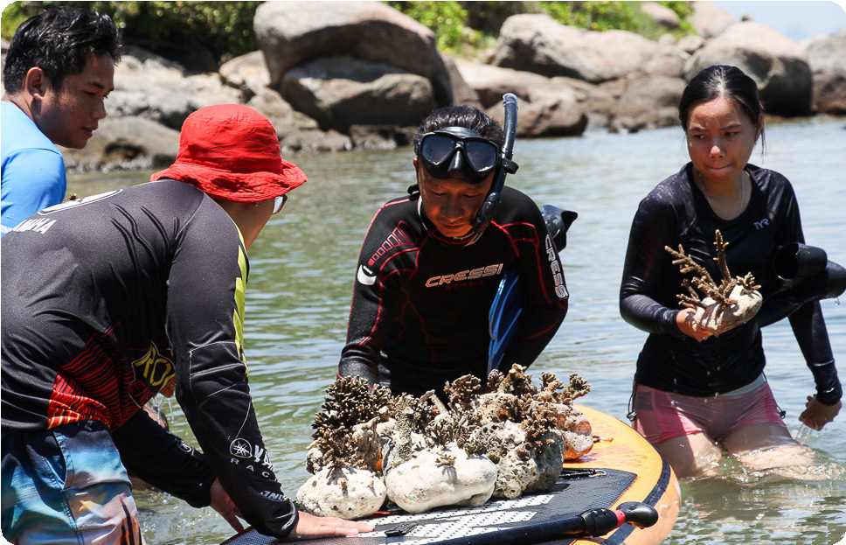
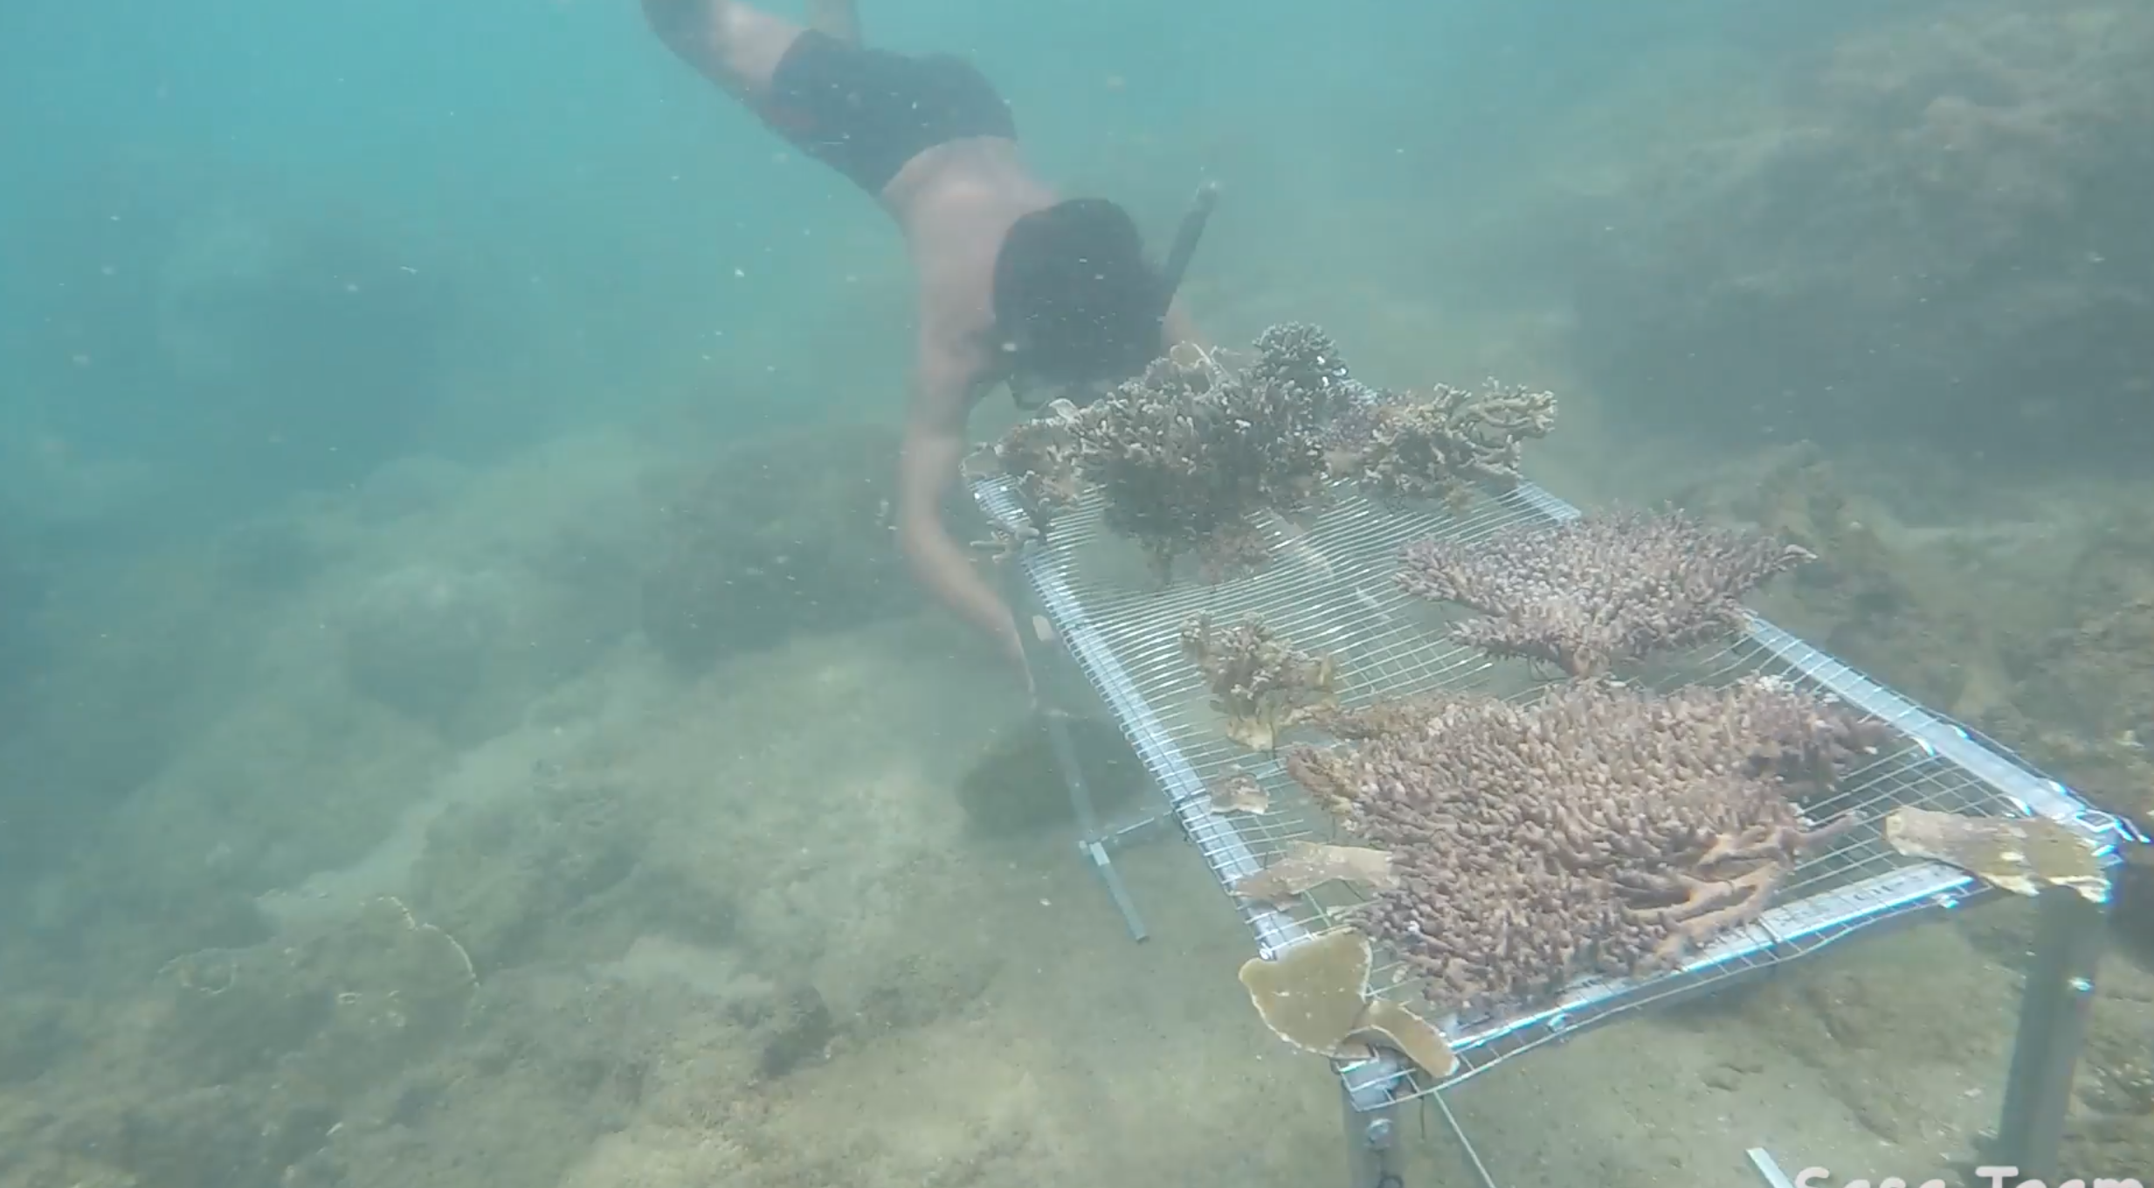


Nhóm tình nguyện Sasa bảo vệ thiên nhiên tại Vịnh Đà Nẵng

Slide 12
II. Hiện trạng đa dạng sinh học rừng của thành phố Đà Nẵng
1. Đa dạng thực vật rừng:
- Rừng tự nhiên ở thành phố Đà Nẵng thuộc kiểu rừng kín, trong đó rừng kín thường xanh, mưa mùa nhiệt đới chiếm phần lớn diện tích với trạng thái rừng chủ yếu thuộc loại 2B, hạn chế khai thác, sử dụng vì mục đích thương mại.
- Rừng trồng là các loại cây được trồng ở vùng đồi, ven sườn núi với các loại cây như bạch đàn, thông, keo,...

Slide 13
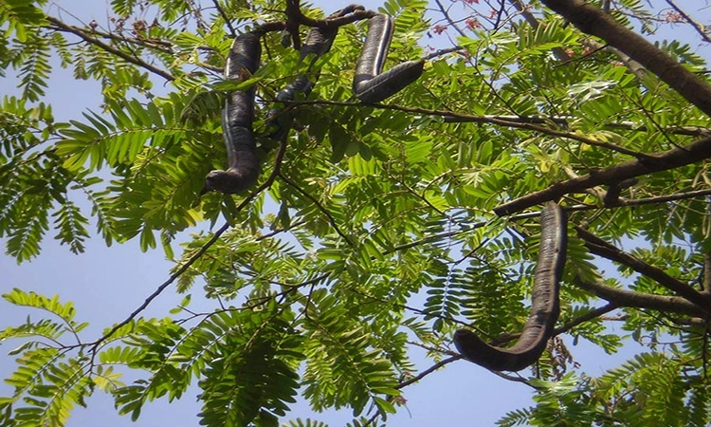
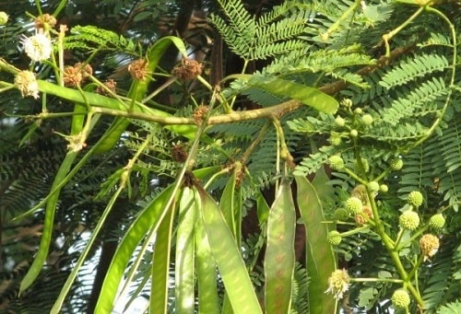
- Thực vật rừng ở Đà Nẵng hiện nay có mức độ đa dạng loài rất cao. Những họ có số loài nhiều nhất là họ Đậu, họ Thầu dầu, họ Cà phê, họ Dâu tằm, họ Na, họ Cam quýt, họ Dẻ,... Những họ có số cá thể nhiều nhất trong tổ thành rừng là các họ: Dâu tằm, Dầu, Dẻ, Thầu dầu, Cau dừa.
Cây họ đậu

Slide 14
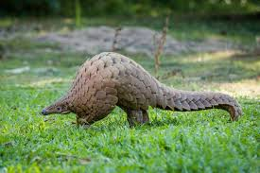
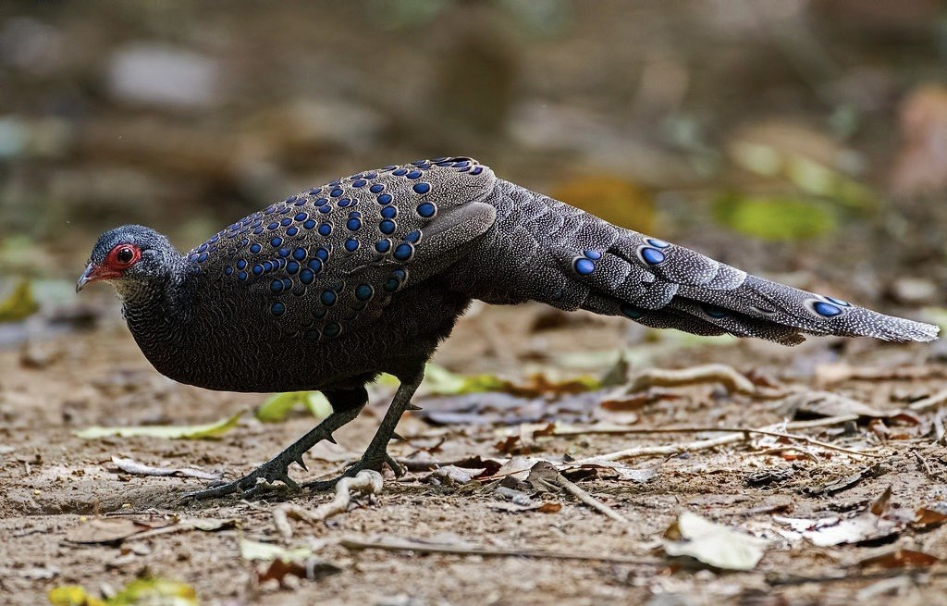
2. Đa dạng động vật rừng:
- Hệ động vật rừng ở Đà Nẵng là sự giao thoa, hài hoà giữa các loài thuộc hệ động vật Bắc Trường Sơn (Tê tê, gà Tiền, Khỉ vàng,...) và mang tính đặc trưng của hệ động vật Nam Trường Sơn (Khỉ đuôi dài, Chồn dơi, Sóc vàng, Trĩ sao, Gà lôi,...).
Tê tê
Gà Tiền mặt đỏ

Slide 15
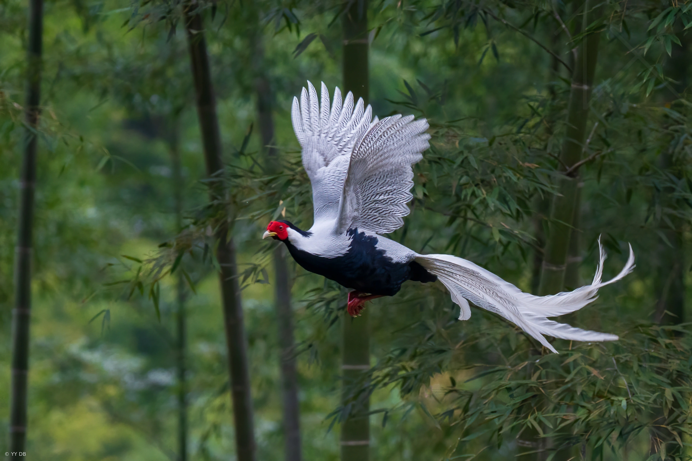
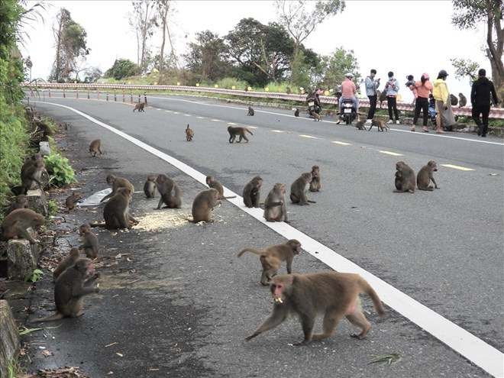
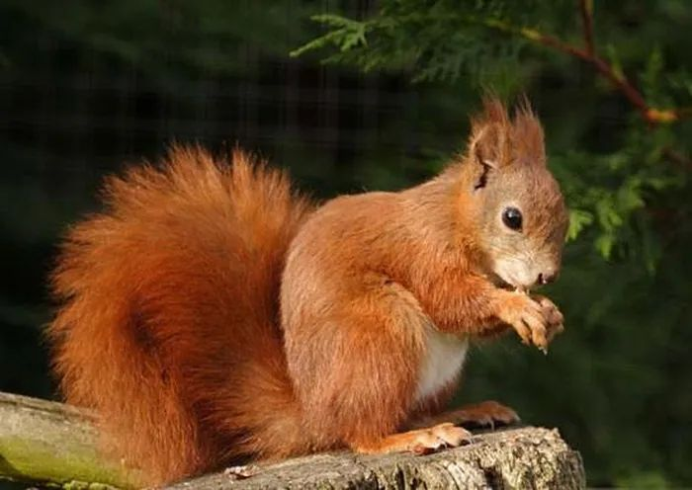
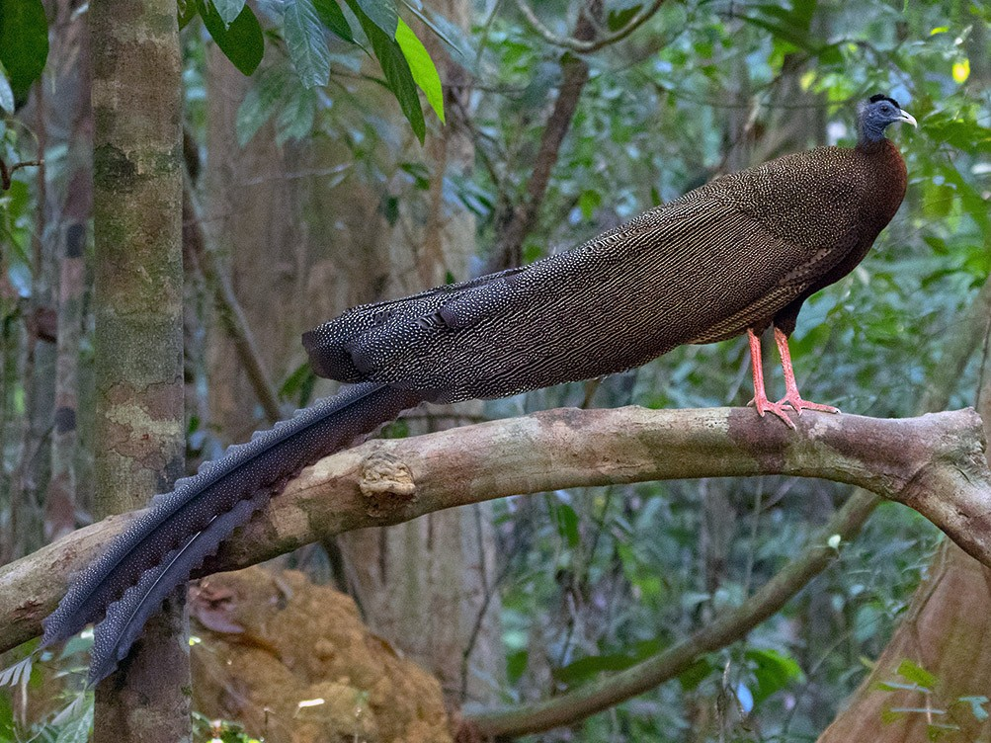
Gà lôi trắng
Khỉ vàng ở Sơn Trà
Sóc vàng
Chim trĩ sao

Slide 16
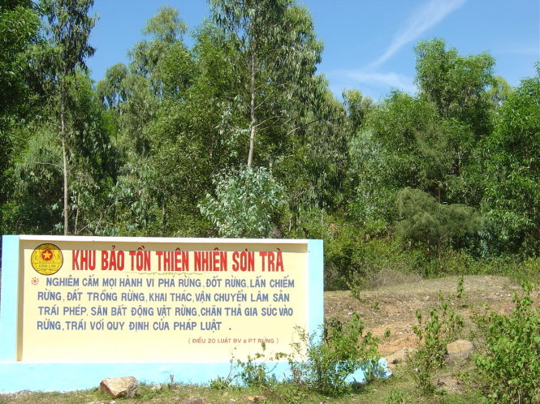
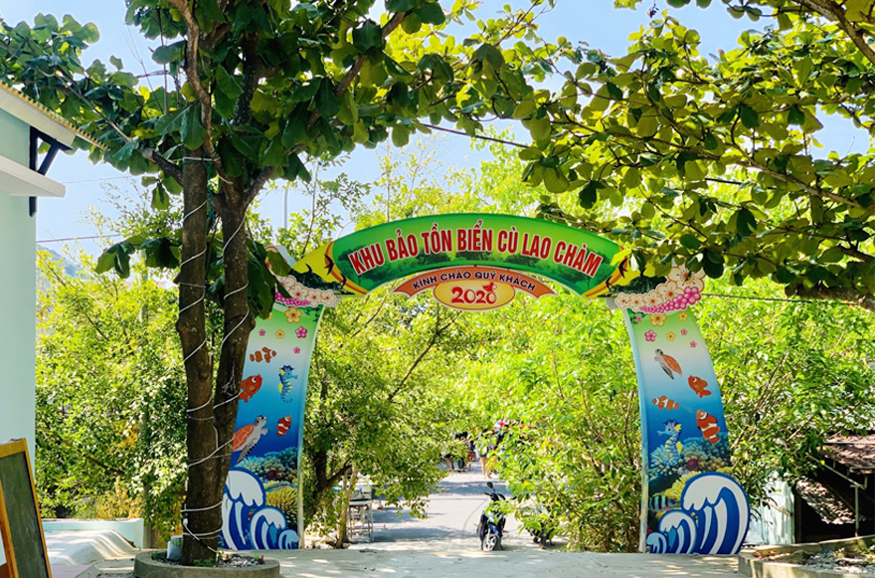
3. Thực vật, động vật quý hiếm:
- Trên địa bàn thành phố có hơn 100 loài thực vật quý hiếm cần thiết phải quan tâm bảo tồn, trong đó khu Bảo tồn thiên nhiên Sơn Trà có 74 loài, khu Bảo tồn thiên nhiên Bà Nà – Núi Chúa có 42 loài. Một số loài gỗ bản địa như: dầu, chò, dẻ, sao đen,... đã được gây trồng thành công.

Slide 17
- Giá trị gián tiếp là những lợi ích như độ phì của đất, du lịch, giáo dục, nghiên cứu khoa học, điều hòa khí hậu, …
III. Giá trị của đa dạng sinh học đối với sự phát triển
thành phố Đà Nẵng
Những giá trị của đa dạng sinh học thường được xác định theo 2 phương diện:
- Giá trị trực tiếp là những sản phẩm được con người sử dụng trong sinh hoạt, sản xuất hoặc thương mại.

Slide 18
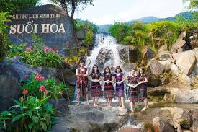

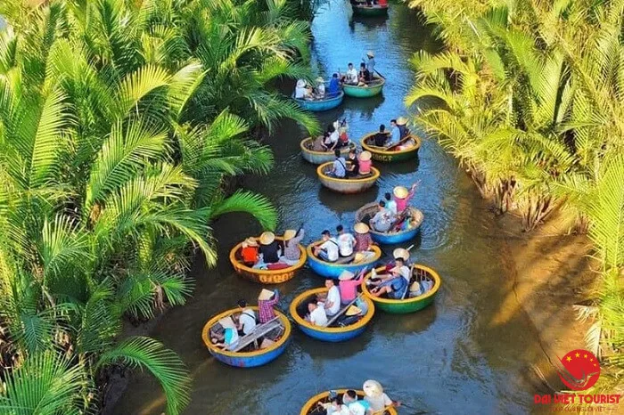
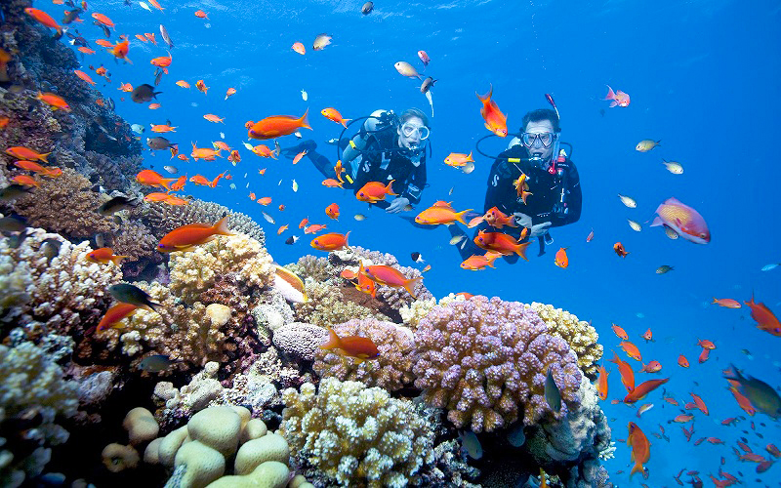
Rừng dừa 7 mẫu

Slide 19
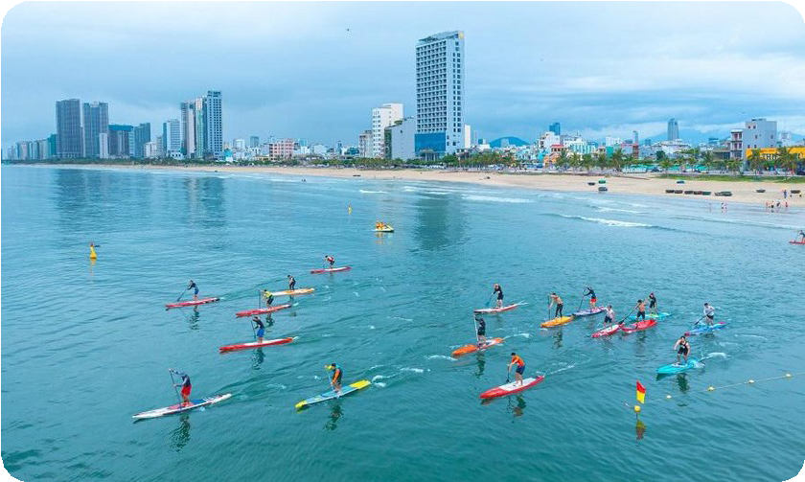

Đà Nẵng phát triển du lịch sinh thái

Slide 20
- Các giá trị, vai trò chủ yếu của đa dạng sinh học mang lại cho thành phố Đà Nẵng được thể hiện như sau:
Giá trị | Vai trò | Điều kiện hình thành
- Phát triển các ngành nông nghiệp và ngư nghiệp, đặc biệt là giai đoạn ứng phó với Biến đổi khí hậu.
- Kho lưu trữ nguồn gen, trong đó có nguồn gen chống chịu của các loài sinh vật.
- Độ đa dạng sinh học cao.
- Vùng khí hậu khắc nghiệt.
- Cơ sở cho phát triển lĩnh vực Công nghệ sinh học, nông nghiệp.
36

Slide 21
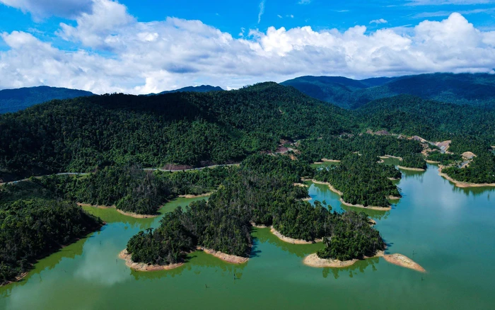
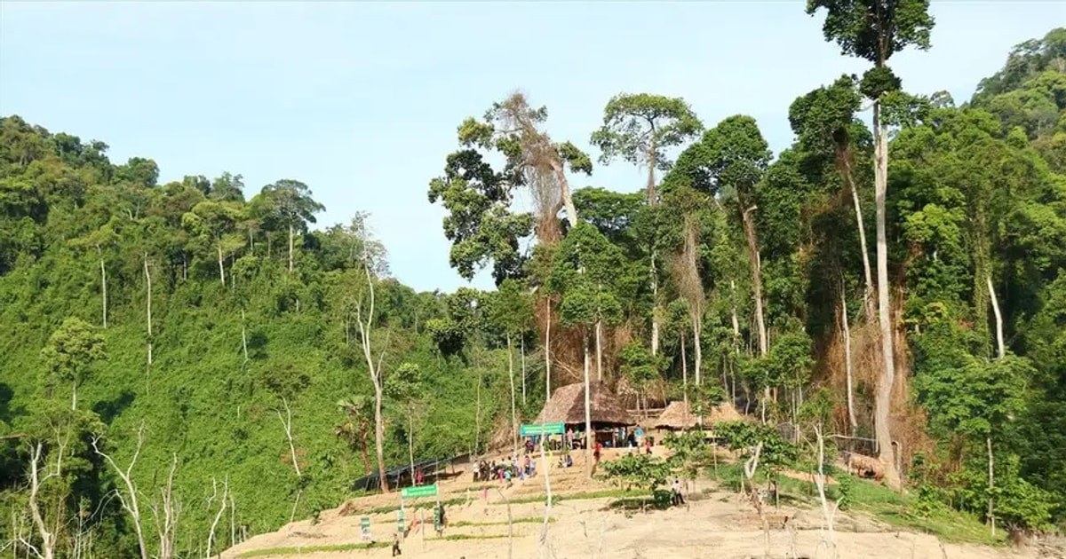
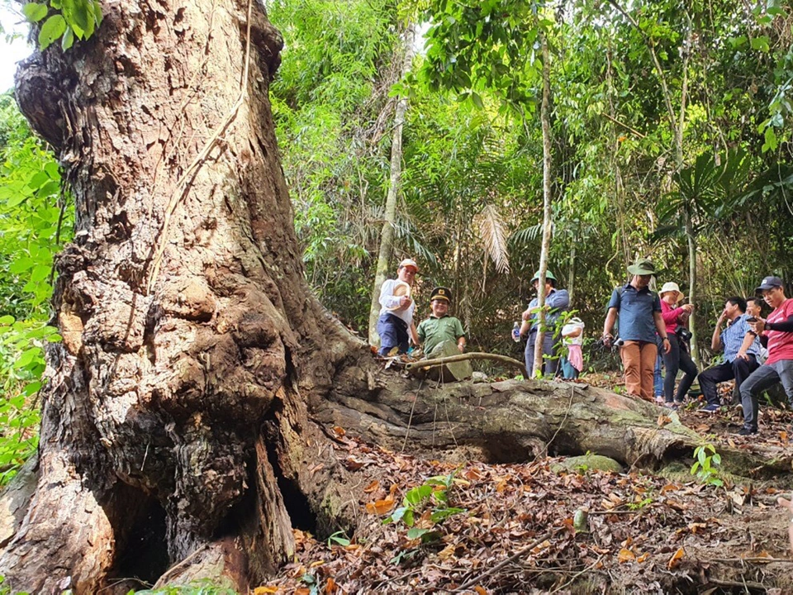

Vườn quốc gia sông Thanh

Slide 22
Giá trị | Vai trò | Điều kiện hình thành
 | -
- Nguồn cung cấp các sản phẩm dược liệu có giá trị cao.
Cơ sở phát triển nghiên cứu khoa học và ứng dụng trong lĩnh vực dược phẩm.
- Rừng tự nhiên chiếm diện tích lớn.
- Lợi thế rất lớn trong hợp tác nghiên cứu khoa học về đa dạng sinh học với nhiều nước trên thế giới.
- Làm giàu thêm kiến thức khoa học cho nhân loại.
- Góp phần thúc đẩy sự phát triển kinh tế – xã hội của thành phố và khu vực miền Trung – Tây Nguyên.
- Độ đa dạng sinh học cao.
- Có nhiều trung tâm, viện nghiên cứu và trường đại học trên địa bàn thành phố.

Slide 23
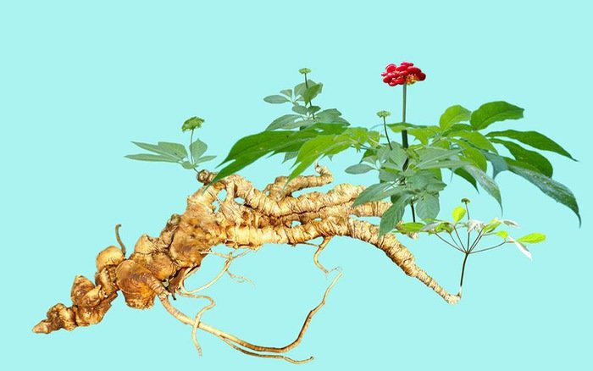
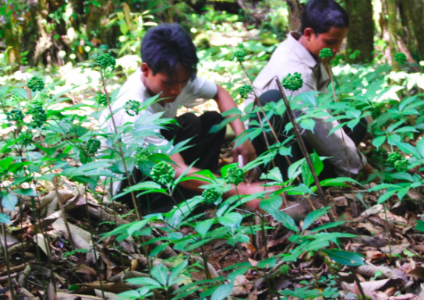
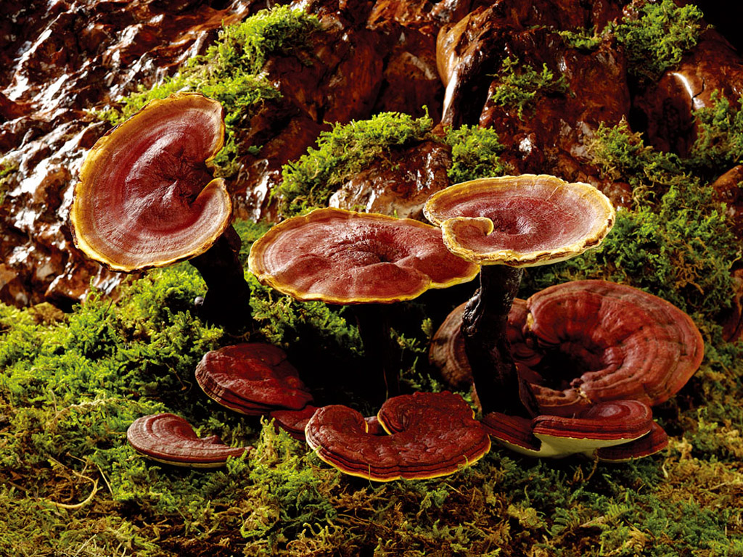
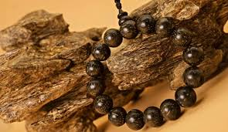
Sâm Ngọc Linh
Nấm lim xanh
Trầm hương

Slide 24
Giá trị | Vai trò | Điều kiện hình thành
-Phát triển du lịch sinh thái, tham quan nghỉ dưỡng.
- Lợi thế tự nhiên từ đa dạng sinh học cao.
- Định hướng xây dựng "Thành phố môi trường – Thành phố sinh thái".
Lợi thế rất lớn trong phát triển ngành kinh tế tiềm năng của thành phố (du lịch – dịch vụ).
- Nâng cao mức sống cho cộng đồng thành phố.
- Duy trì nguồn lợi thuỷ sản cho ngư dân của thành phố.

Slide 25





Slide 26
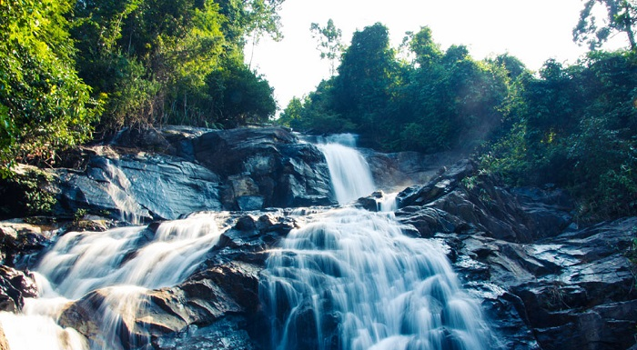
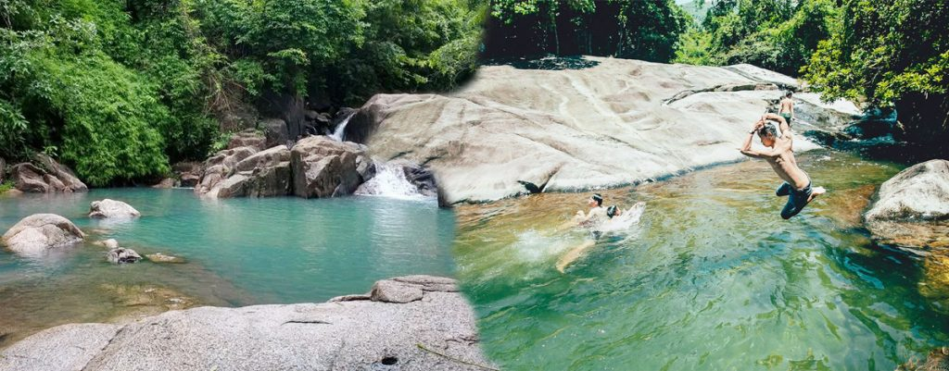
Giá trị | Vai trò | Điều kiện hình thành
- Góp phần điều hoà khí hậu cho thành phố.
- Duy trì sự cân bằng của các hệ sinh thái.
- Lợi thế tự nhiên từ đa dạng sinh học cao.
- Thực hiện đề án "Bảo tồn đa dạng sinh học của thành phố".
- Điều hoà khí hậu và cân bằng sinh thái.
Suối đá ngầm - ĐN
Suối tiên – Quế Sơn

Slide 27
IV. Các giải pháp bảo tồn đa dạng sinh học ở Đà Nẵng
1. Bảo vệ và phát triển bền vững hệ sinh thái tự nhiên đặc thù:
– Hệ sinh thái rừng tự nhiên quan trọng: tập trung bảo vệ và phát triển hệ sinh thái tự nhiên; thành lập Vườn thực vật tại phân khu phục hồi sinh thái thuộc Khu bảo tồn thiên nhiên Bà Nà – Núi Chúa; thành lập Vườn cây thuốc tại Khu bảo tồn thiên nhiên Sơn Trà với diện tích khoảng 10 ha.
– Hệ sinh thái tự nhiên biển: tập trung bảo vệ các hệ sinh thái, các loài sinh vật biển thuộc phần diện tích mặt nước Vịnh Đà Nẵng và các khu vực biển thuộc thành phố Đà Nẵng.

Slide 28
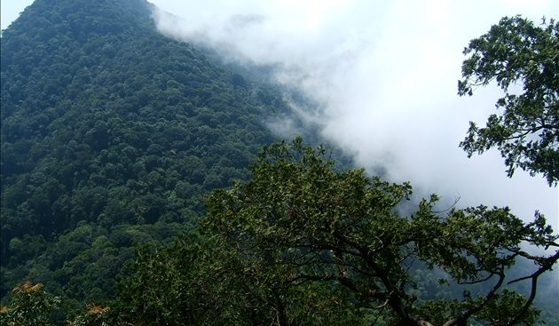
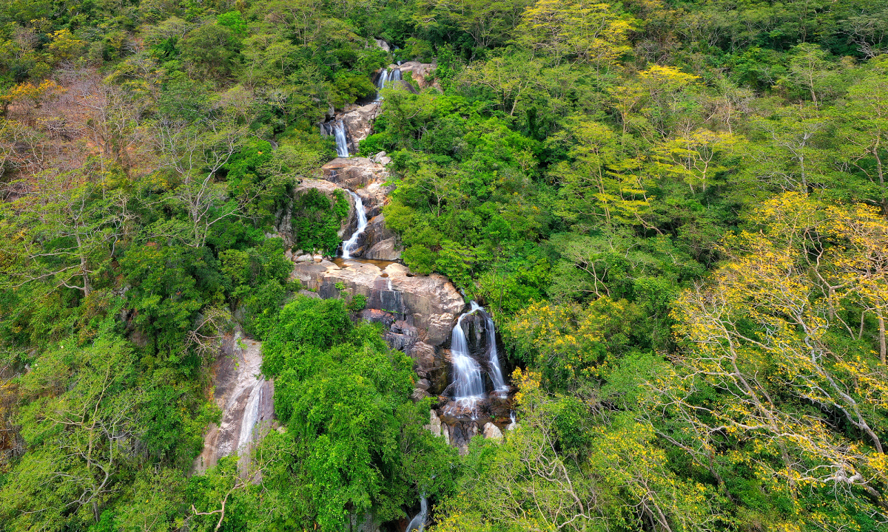
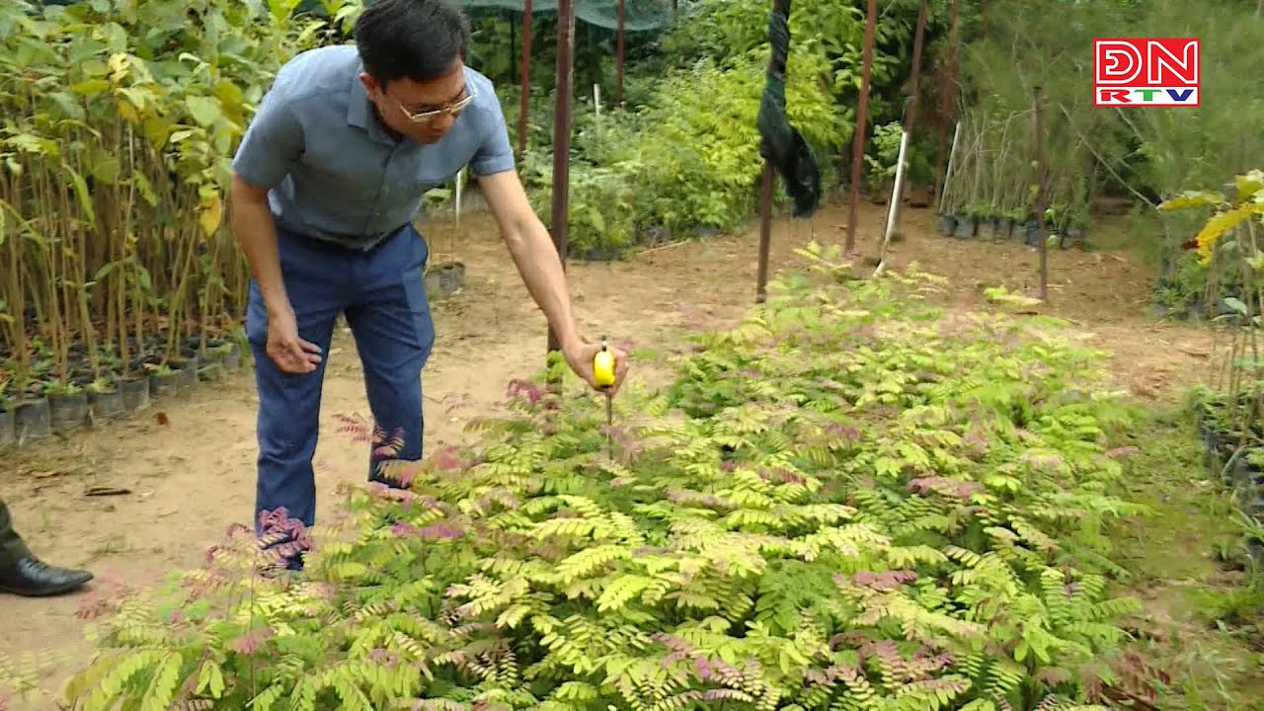
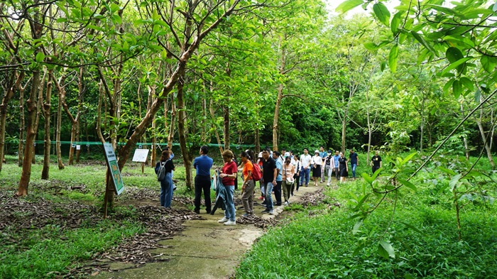
KHU BẢO TỒN THIÊN NHIÊN BÀ NÀ- NÚI CHÚA
Khu Bảo tồn thiên nhiên Bà Nà – Núi Chúa

Slide 29
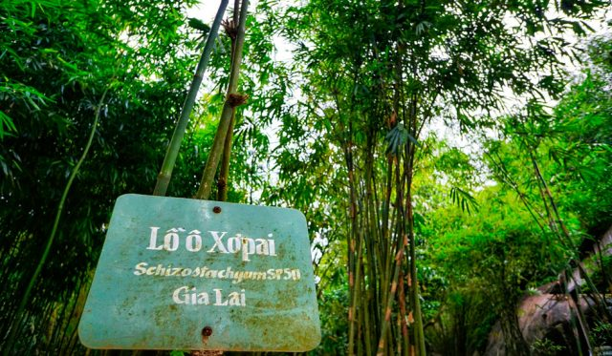
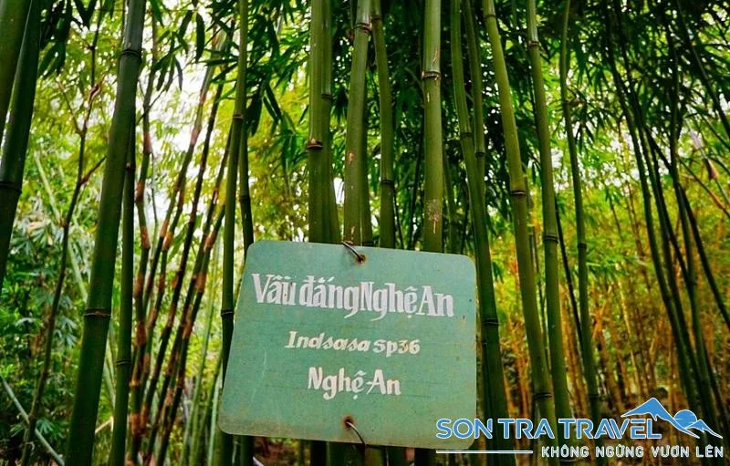

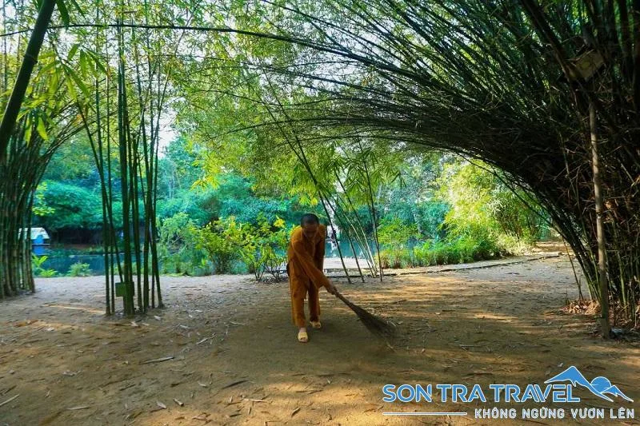

Slide 30
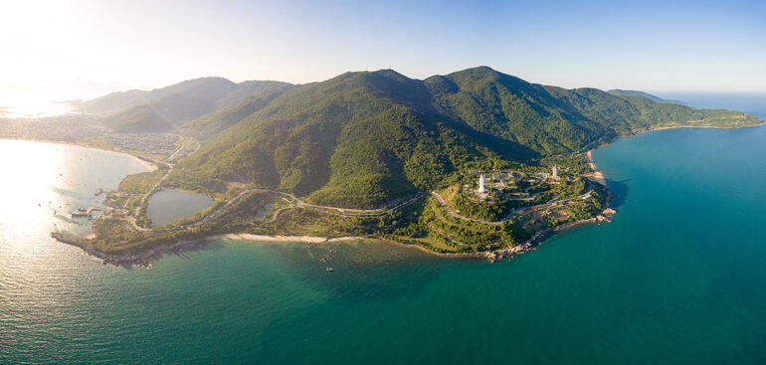
Khu dự trữ thiên nhiên Bán đảo Sơn Trà

Slide 31
– Hệ sinh thái tự nhiên các vùng, khu đất ngập nước:
+ Bảo vệ các hệ sinh thái đất ngập nước, phát triển các giống, loài thuỷ sản quý hiếm, có giá trị kinh tế và khoa học cao, đảm bảo cân bằng sinh thái, phục vụ mục đích du lịch, nghiên cứu, bảo vệ môi trường.
+ Tổ chức nghiên cứu, đánh giá khả năng thiết lập hai khu bảo vệ cảnh quan hồ Hoà Trung va khu bảo vệ cảnh quan Đồng Xanh – Đồng Nghệ.

Slide 32
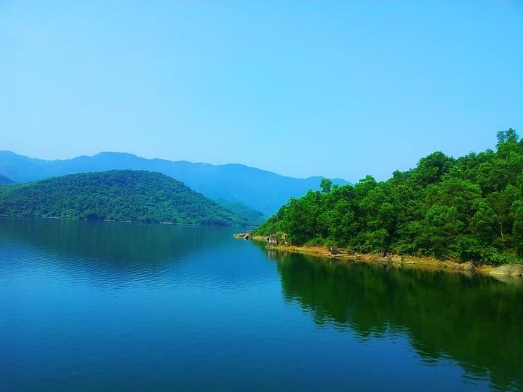
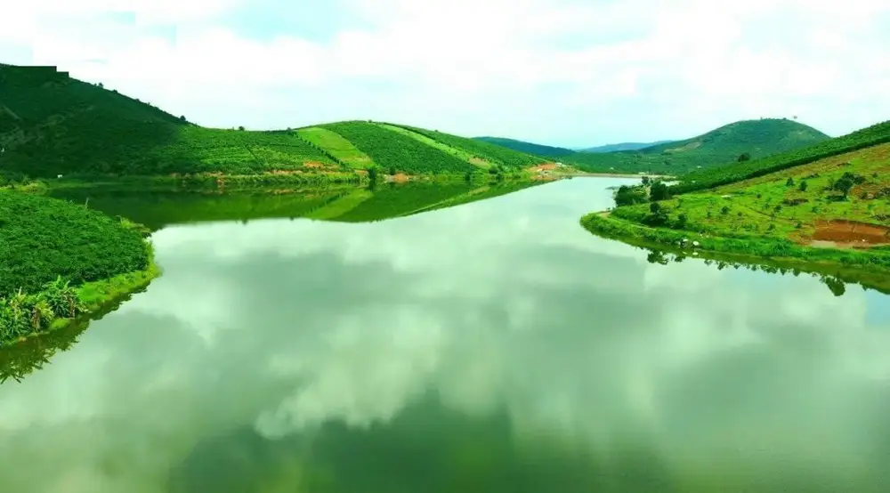
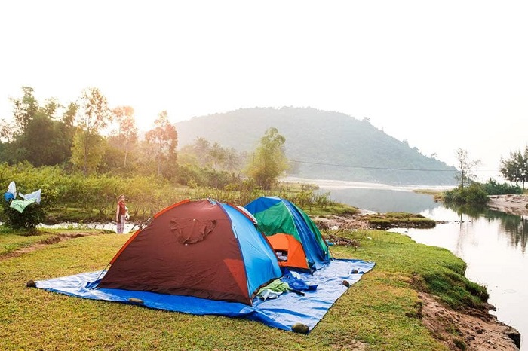
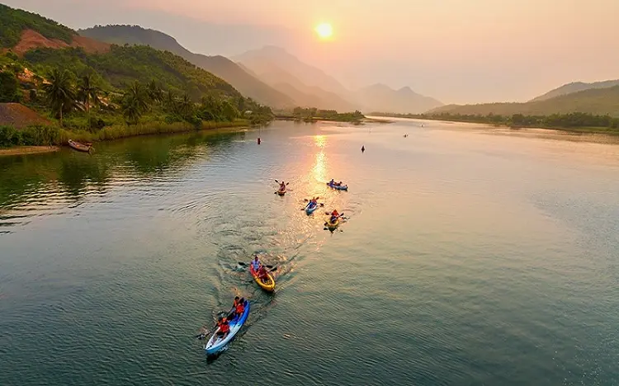
Khu du lịch sinh thái Đồng Xanh – Đồng Nghệ
Khung cảnh thiên nhiên tuyệt đẹp tại
Đồng Xanh Đồng Nghệ

Slide 33
2. Bảo tồn nguồn gen, giống các loài bản địa có giá trị cao; kiểm soát các tác động xấu đối với đa dạng sinh học và các loài ưu tiên bảo vệ:
- Thực hiện kiểm soát, cập nhật định kì các loài ngoại lai cũng như sử dụng các biện pháp phù hợp để kiểm soát.
Tăng cường trồng rừng bằng các giống bản địa, giống cây có chất lượng; các giống, loài dược liệu.
Nghiên cứu thành lập Trung tâm cứu hộ động vật hoang dã tại phân khu hành chính dịch vụ của khu bảo tồn thiên nhiên Sơn Trà.
Đẩy mạnh công tác quản lí, phát hiện và ngăn chặn các hoạt động săn bắt, mua, bán, sản xuất, vận chuyển, sử dụng các loài thuộc Danh mục ưu tiên bảo vệ và sản phẩm của chúng; nâng cao nhận thức về tính cấp thiết bảo tồn đa dạng sinh học.

Slide 34
3. Bảo vệ hệ sinh thái đô thị, nông thôn.
Đảm bảo tỉ lệ đất cây xanh toàn đô thị đạt tiêu chuẩn theo quy hoạch chung.
Hình thành các vùng đệm cây xanh có quy mô đủ lớn để phân chia ranh giới khu công nghiệp và khu dân cư, đô thị mới và các khu vực xung quanh khác.
Nâng cấp các hồ trong đô thị, công viên cộng đồng…
40

